Slide 1
强化提升①：牛熊穿越
4月1日 20:15
苏柏安
执业编号:A1120619080002
经传投资顾问，金融专业出身，坚持以资金推动论为研究核心，擅长主题风口擒龙头，独创软件经典战法：三色/三紫战法、价值龙头战法等，提倡用简单的方法稳健获利，同获2022、2024年度经传金牌投顾。

Slide 2
01/
02/
03/
行情要点
猎手选股
操作注意事项

Slide 3
01
行情要点

Slide 4
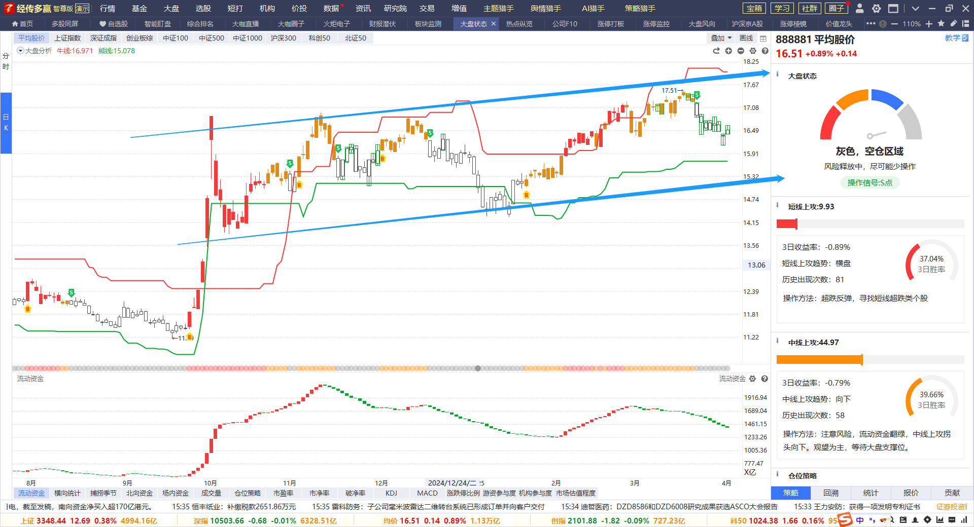
阶段调整，长期向上
牛熊线口诀：熊线上移是机会，牛线下移是风险，其余情况是震荡

Slide 5
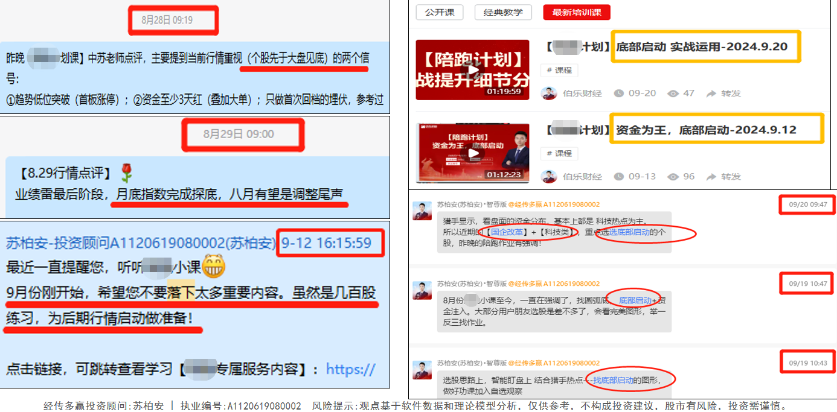
924行情启动前，成功带领穿越牛熊

Slide 6
学好基础，参与拐点

Slide 7
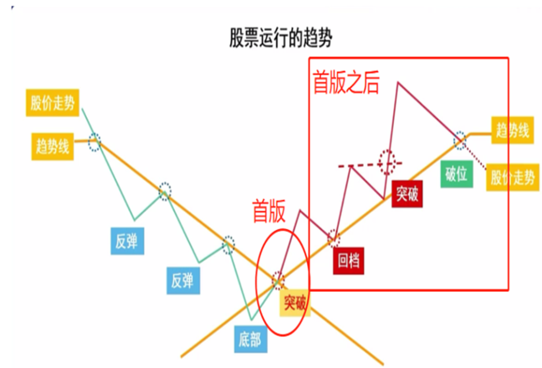
判断底部启动（圆弧底、首板）

Slide 8
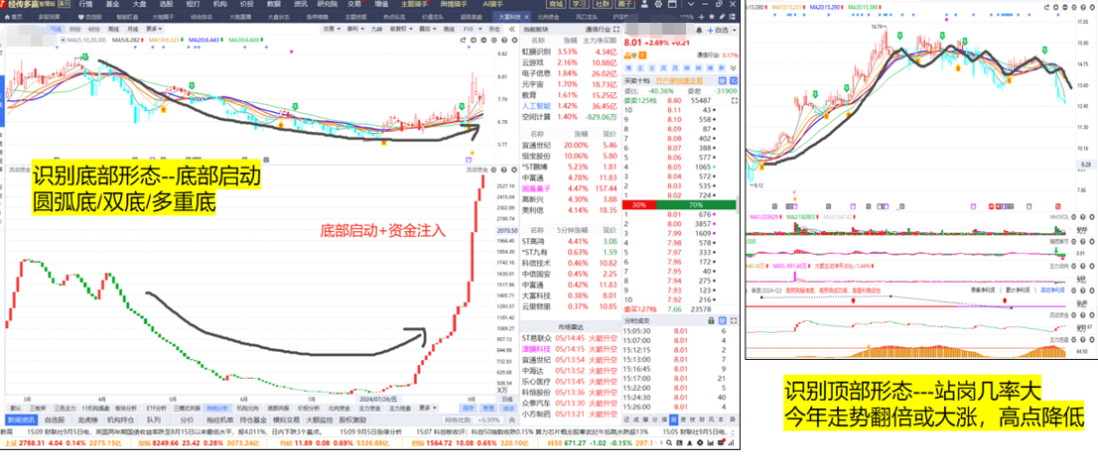
判断底部启动（圆弧底、首板）

Slide 9
02
猎手选股

Slide 10
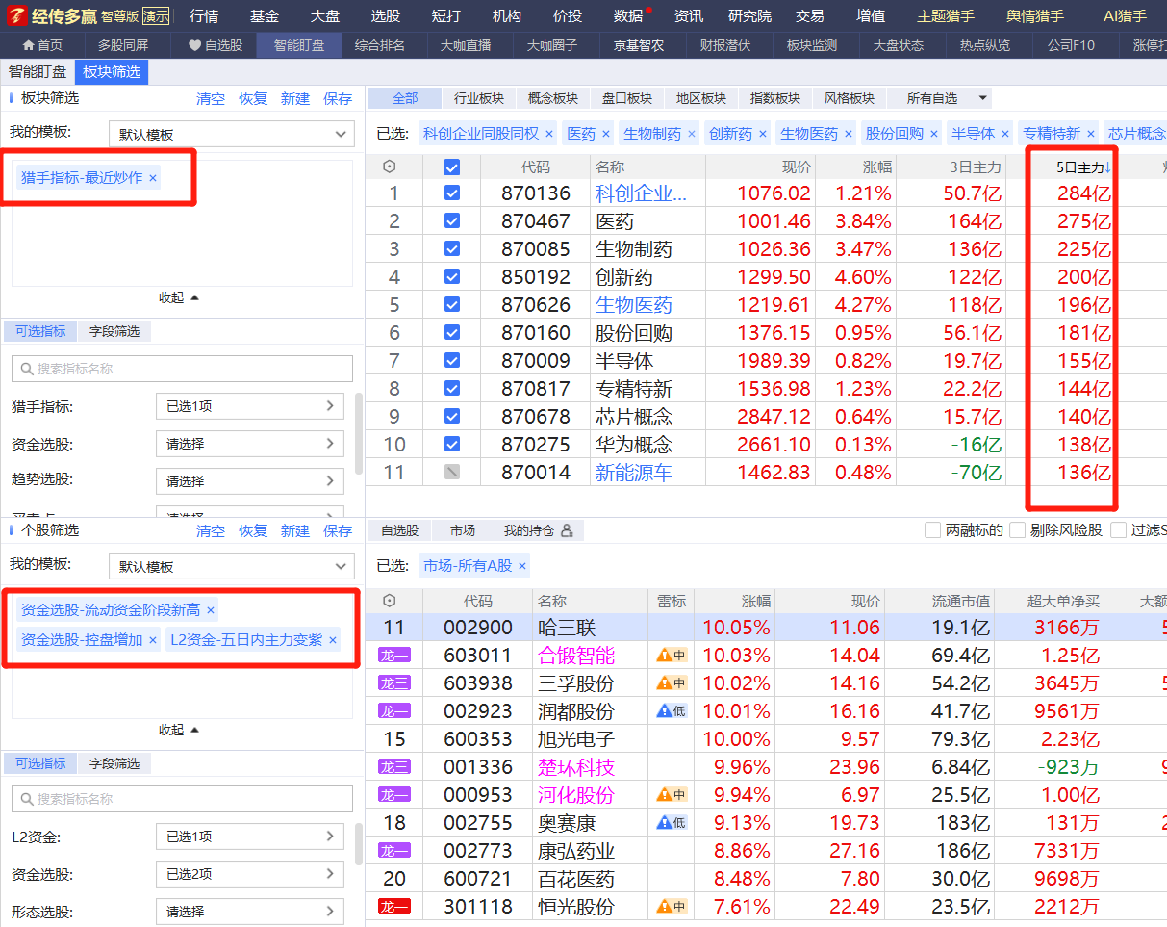
猎手+智能盯盘
流动资金阶段新高
（创30日新高）

Slide 11
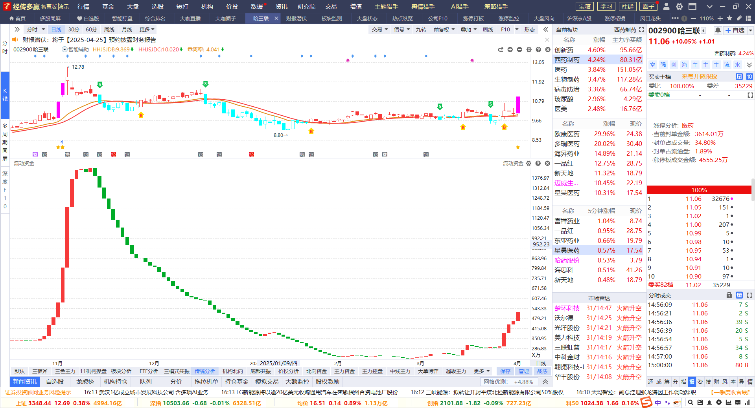
识别圆弧底，底部启动
股价未创新高
聚宝盆、圆弧底
低点抬高

Slide 12
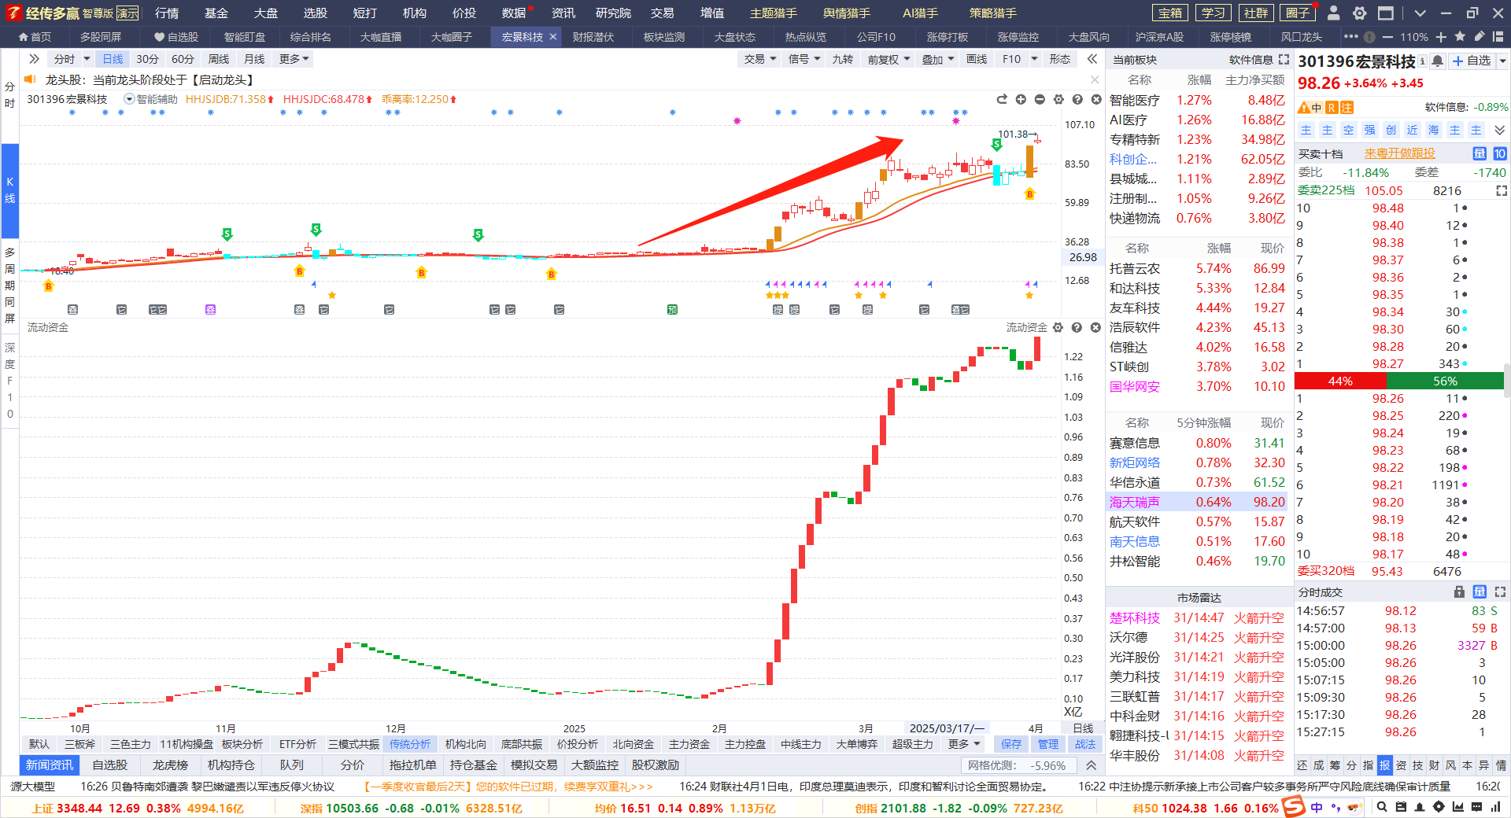
不是底部启动
股价已创新高了
加速拉升
不是底部启动

Slide 13
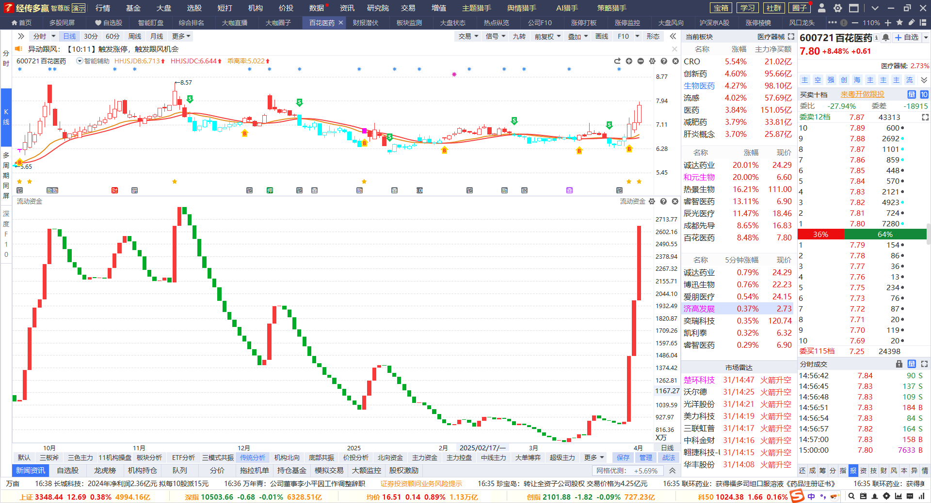
识别圆弧底，底部启动
股价未创新高
聚宝盆、圆弧底
低点抬高

Slide 14
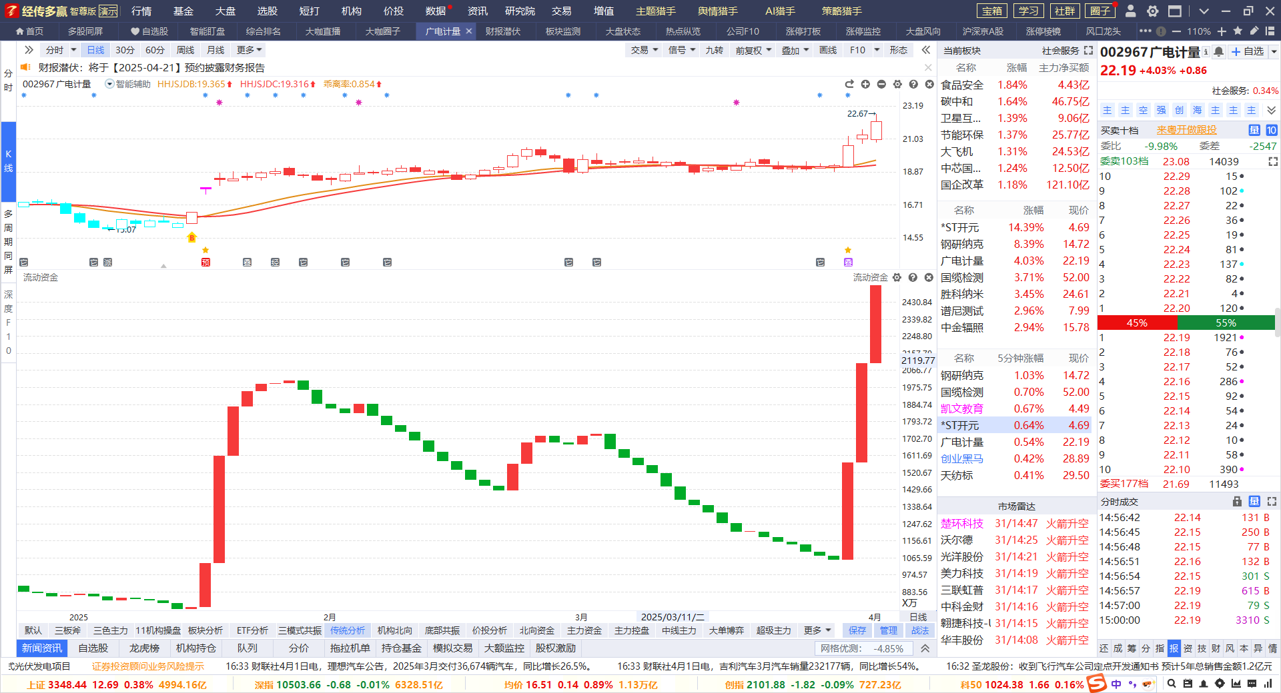
不是底部启动
股价调整并不充分
不是底部启动

Slide 15
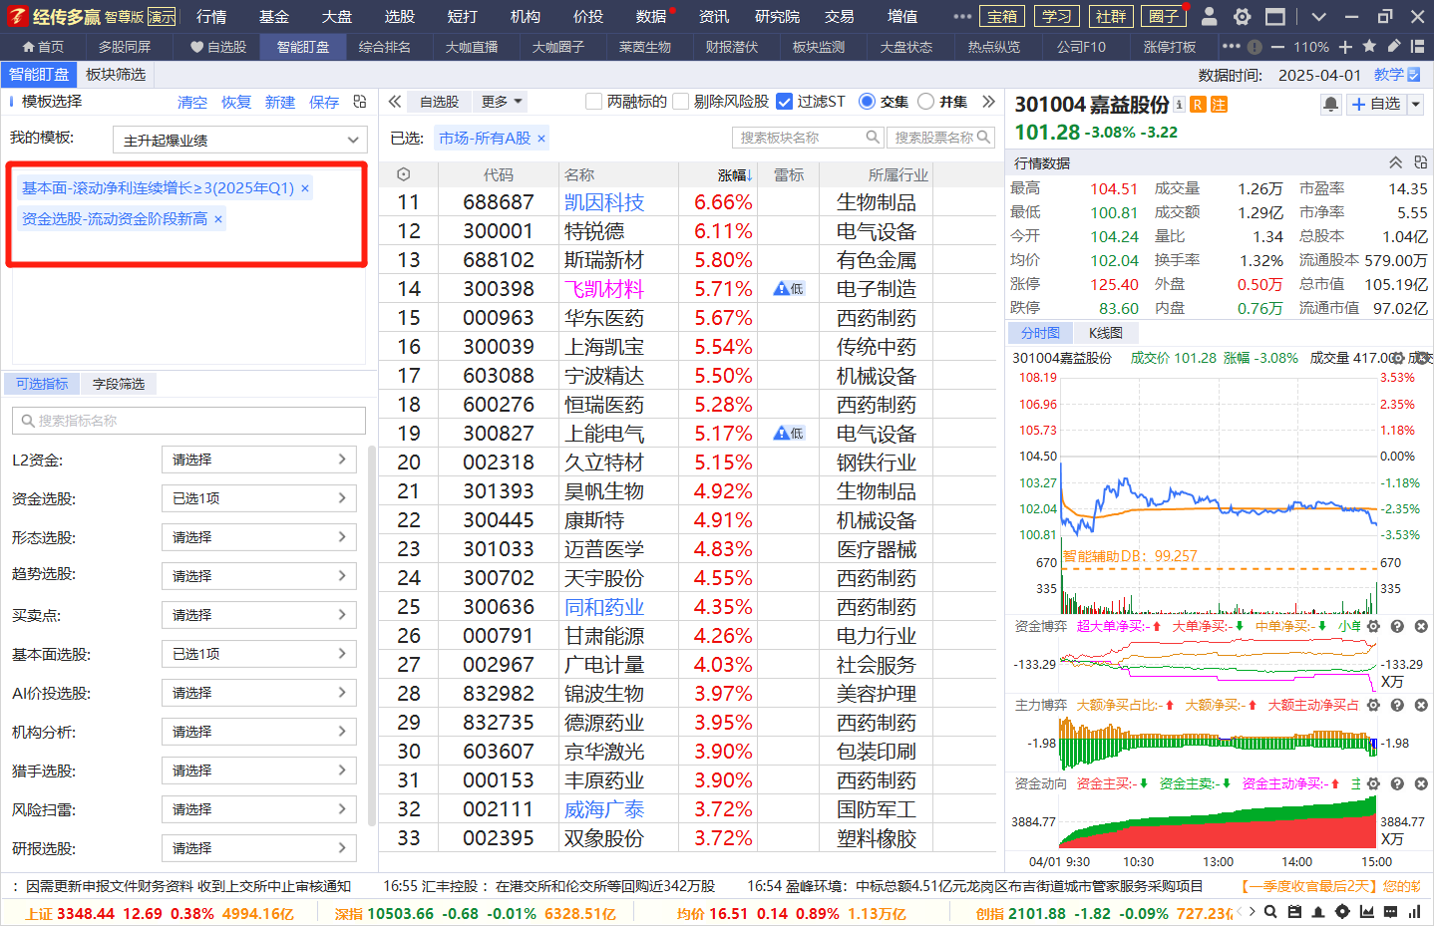
业绩高增+底部启动

Slide 16
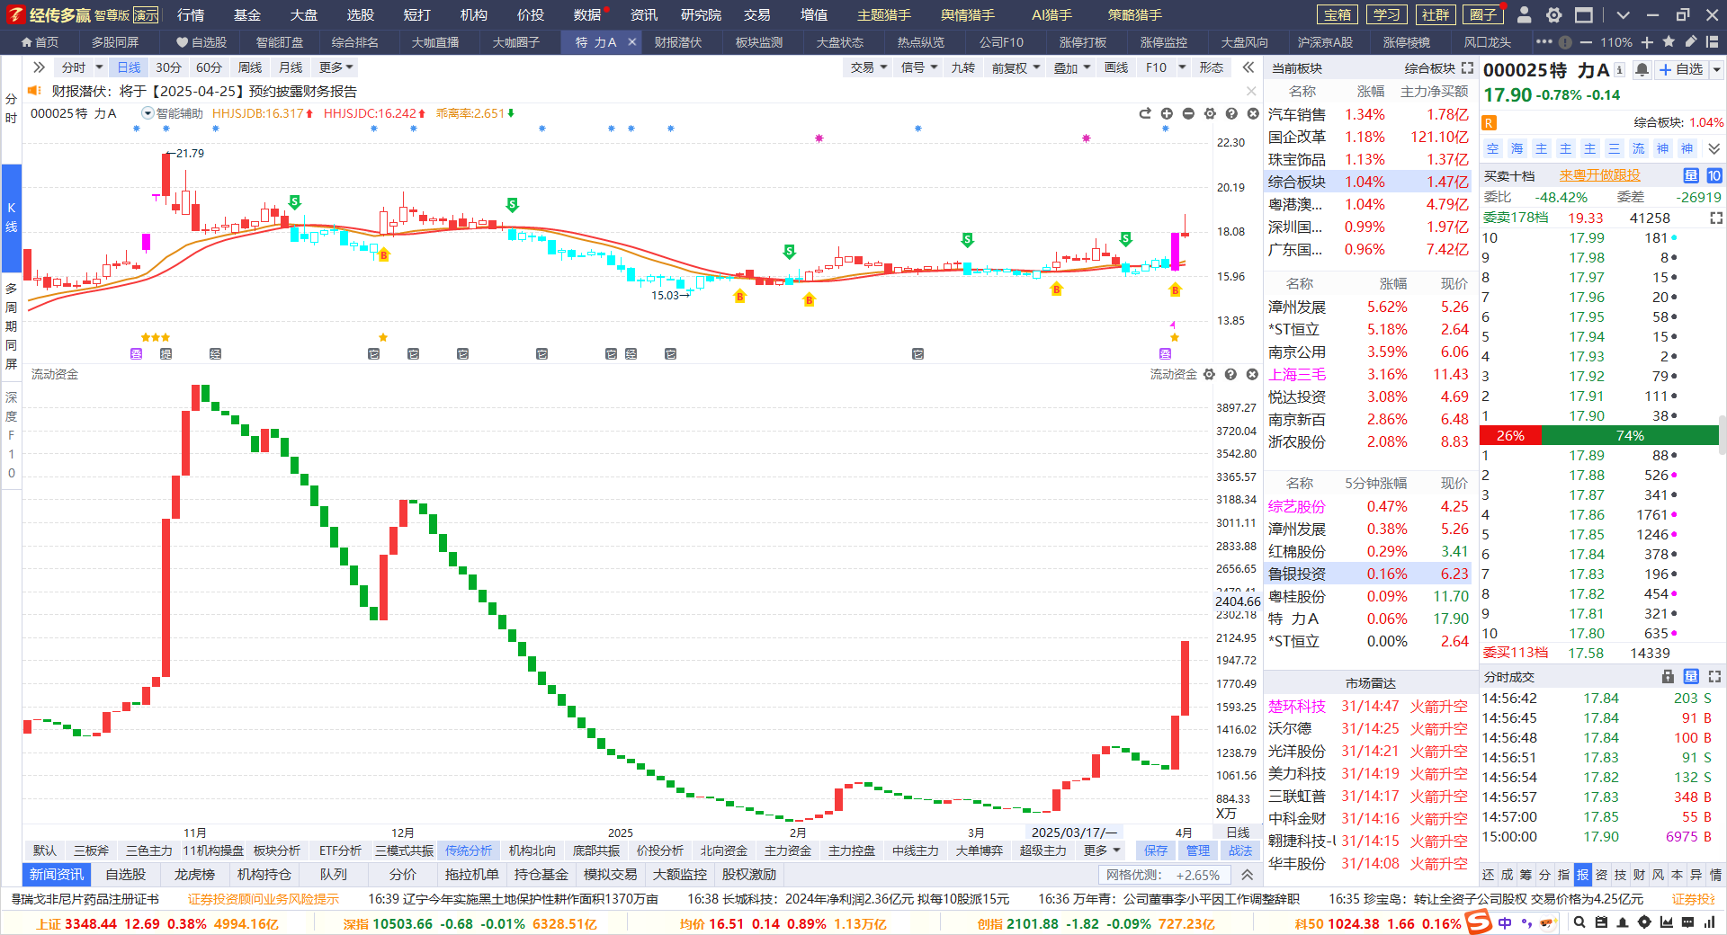
识别圆弧底，底部启动

Slide 17
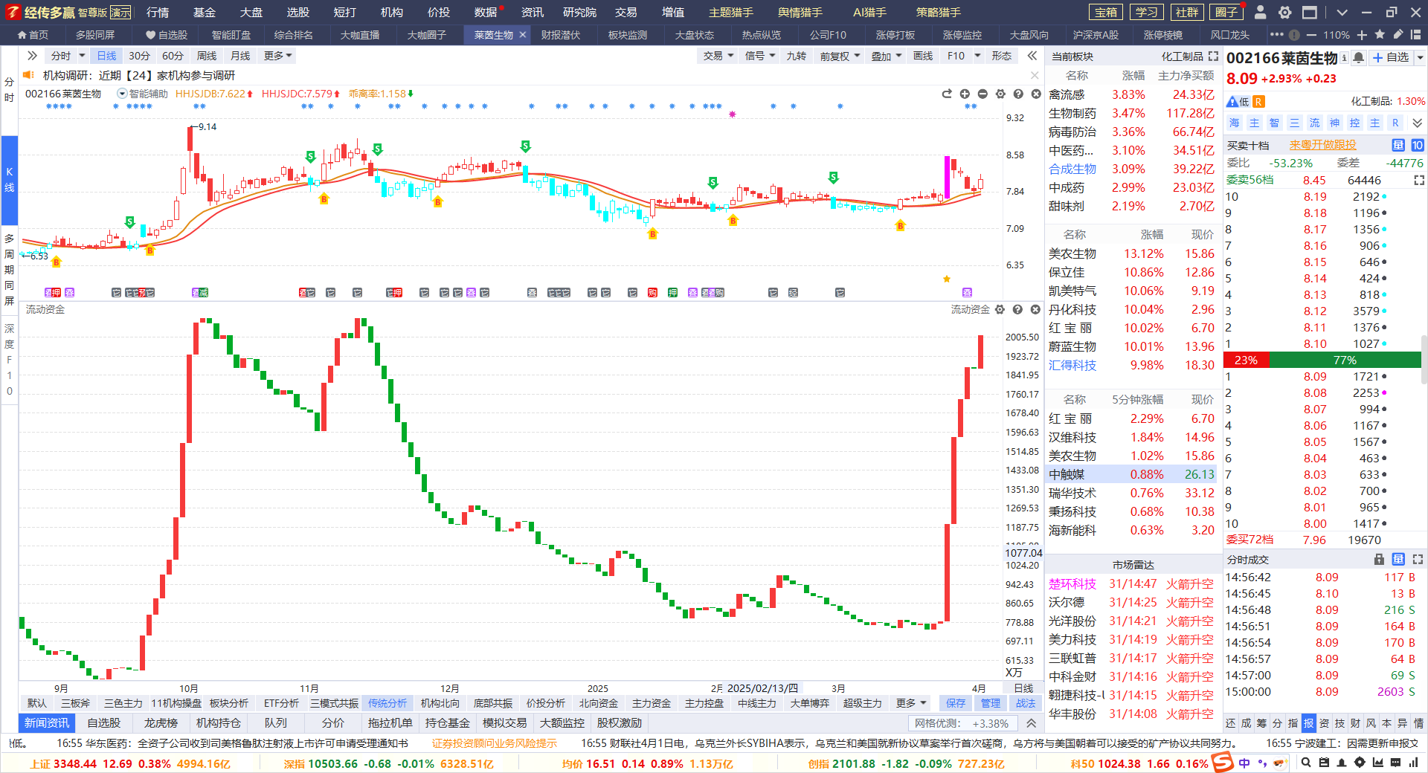
识别圆弧底，底部启动

Slide 18
3月底谨防三卖，4月中一买/二买

Slide 19
特别提醒
1、底部从来不是某一个点，是一个过程，交易跟随趋势向上；
2、选一个好的行业和热门主题，也相当重要；
3、提前做好备选，每次市场下跌调整后，比较好识别底部启动（1成仓位）；
4、资金阶段新高+L2主力动向大单+控盘+业绩，配合热点方向会更佳

Slide 20
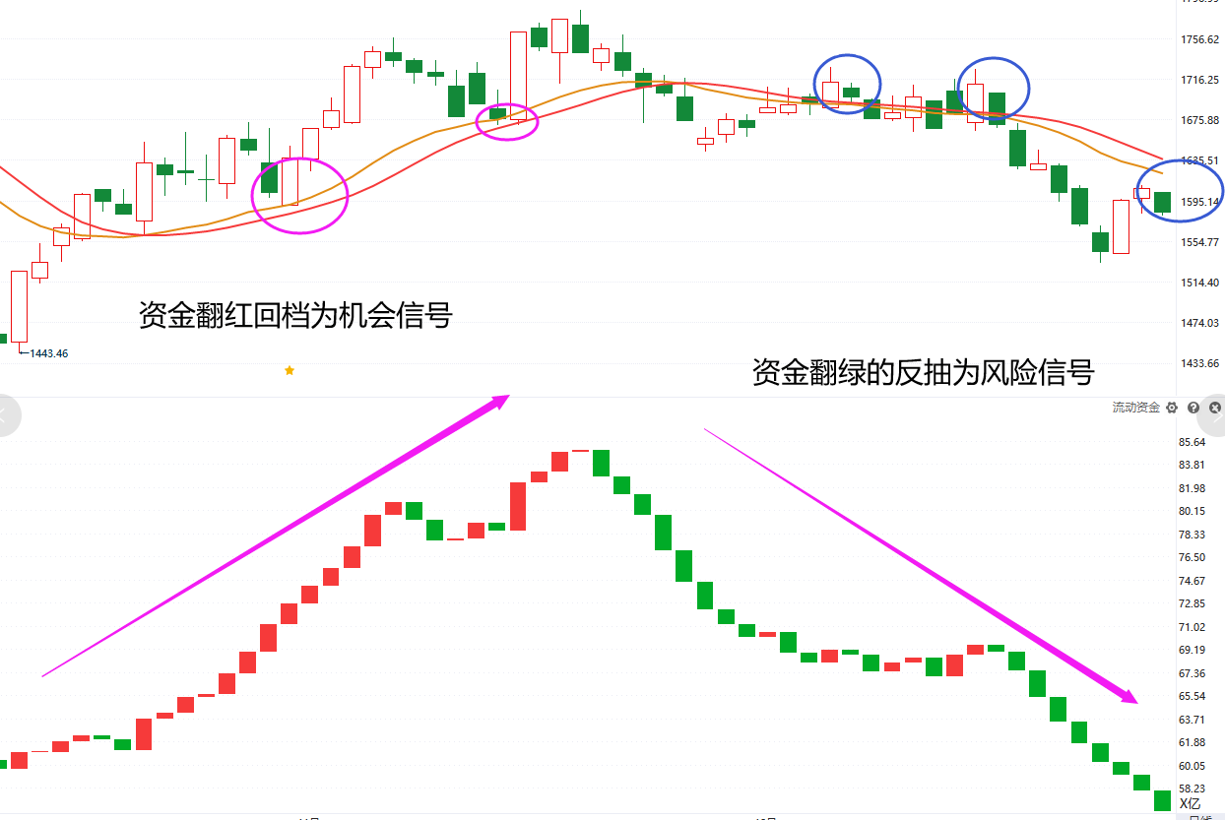
逢高降仓，落袋为安

Slide 21
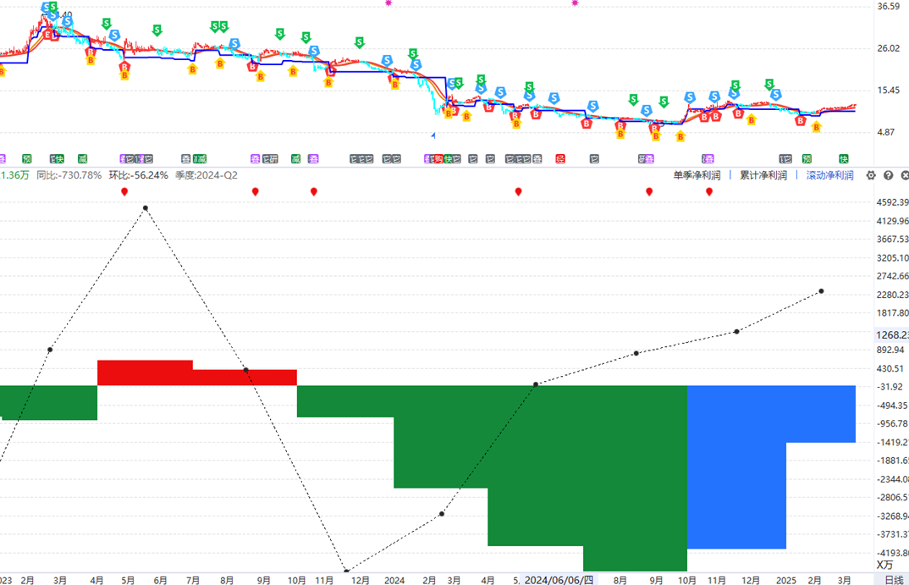
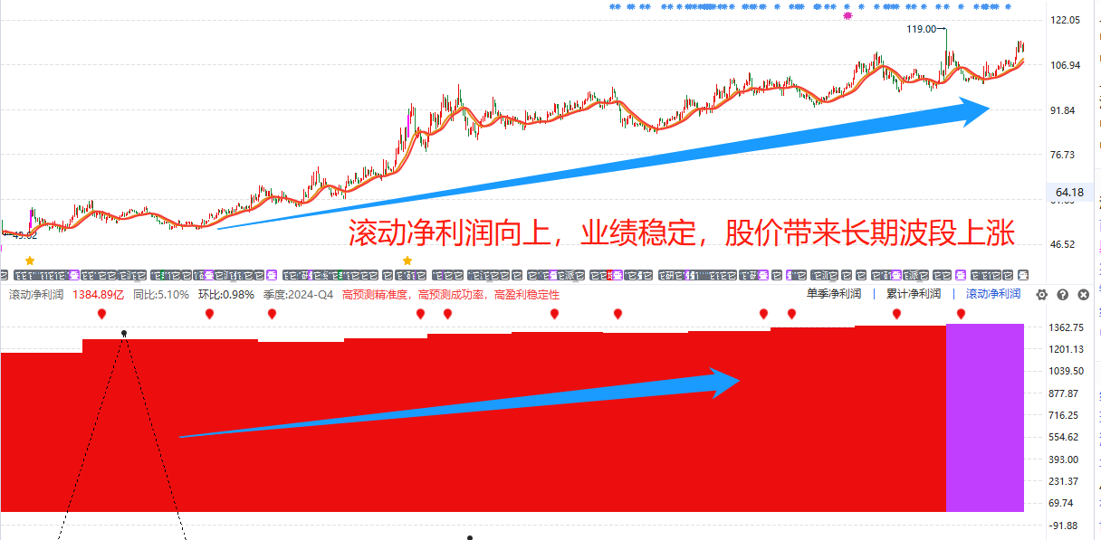
年报一季报密集，优选业绩成长
短线上涨看消息，长线新高看业绩

Slide 22
03
操作注意事项

Slide 23
炒股心法
1.锁定政策大方向，尽量专注某几个热点主题做好研究（一定要坚持看主题分析）。
2.一旦出现主题行情机会，一定要重视选股机会（政策、趋势、资金、人气、涨停等）
3.平时买股不要超过3只，行情再好买股也不超过5只。人的精力是有限，股票越多，操作越不稳定，通常越容易亏钱。
4.散户之所以能赚钱，就是一波行情/一只个股把波段做好了，敢于上仓位，敢于止盈止损。
(重点在于选股操作的盈利模式)，时时刻刻要记住保护本金最重要，其次是保护利润。
5.选择大于努力，个股选对行业、业绩、热点、资金（只赚能力圈范围内的钱） 。

Slide 24
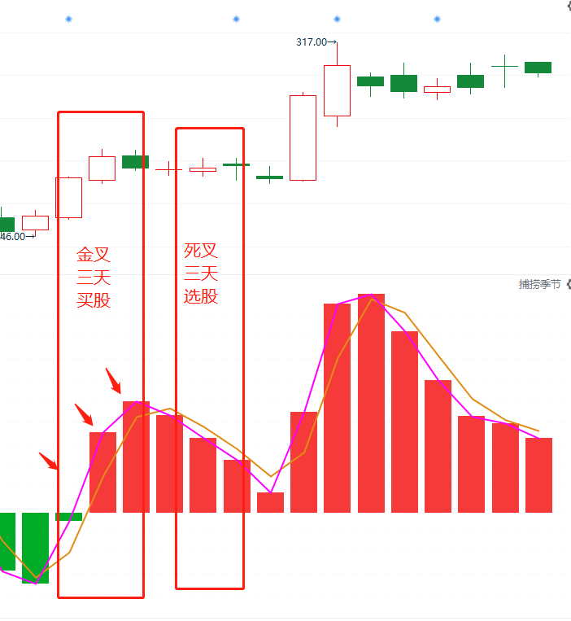
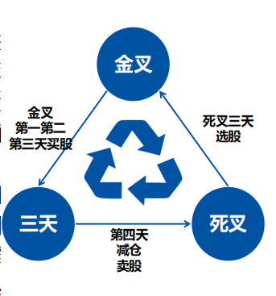
交易小结
买卖点---捕捞季节（3天原则）
买股是建立在趋势+资金都符合的阶段，做大概率的事情才能有好的预期
买股
1、买在捕捞季节死叉末端的回档，资金保持（一般死叉数柱子3-4根是调整充分）
特别注意：金叉出现之前的埋伏买股，都只能买一次，而且是底仓。金叉形成确认再加仓，利用浮仓操作。
2、稳健买点：智能辅助线/蓝线平台附近、金叉刚形成（柱子第1-2根合适，如金叉超过3-4根柱子之后，注意随时调整，乖离率高，谨慎追买，控制仓位）
告诉自己：回档买永远是更稳健，更省心；追高买需要控制仓位，执行力较高。
（好股票一定会有买点，追求波段，买不到一飞冲天。大阳线是符合预期，涨停是锦上添花）
一旦不及预期，预期之外的破位，观察资金和趋势是否都走坏，决定是否坚决离场，卖出保护本金

Slide 25
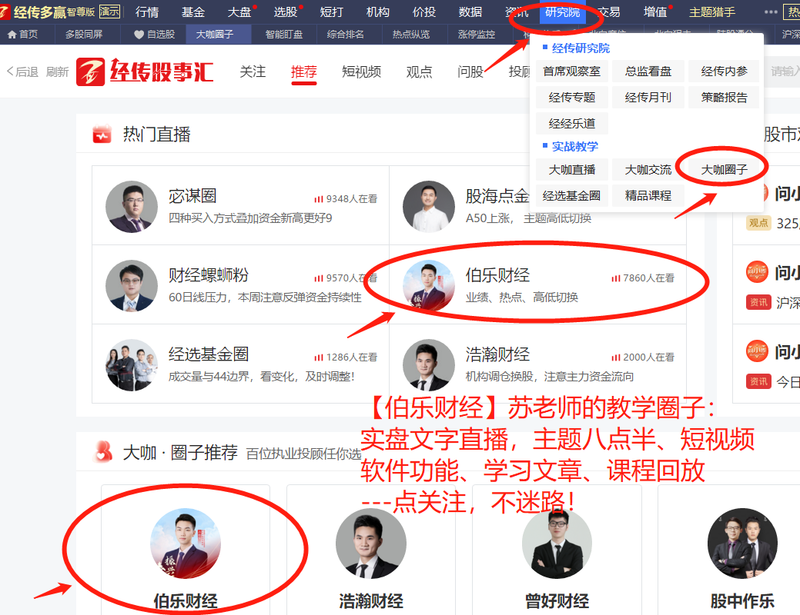
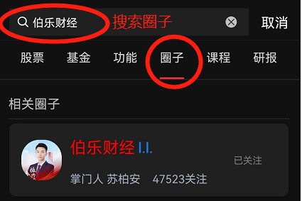
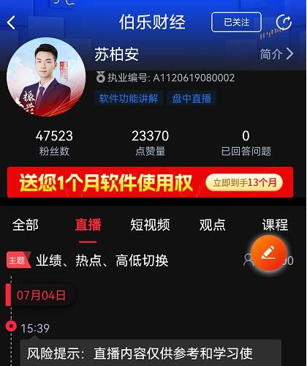
点关注，不迷路

